Slide 1

项目汇报
汇报人：踏浪组
2018年9月19日

Slide 2
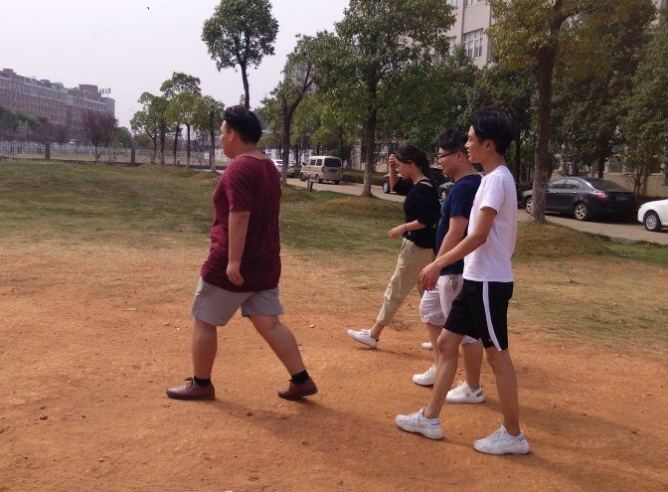
出发
9月17日下午14:30顶着大太阳我们出发了。

Slide 3
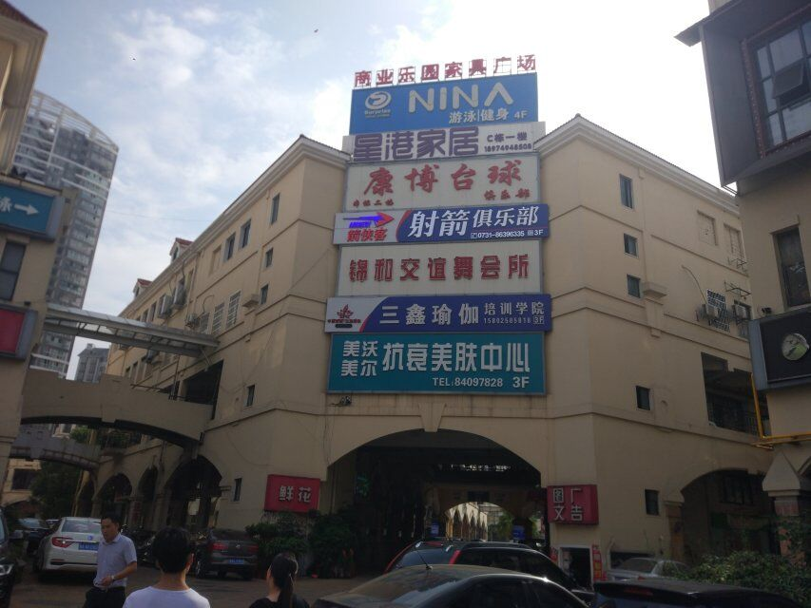
1 目标
经过会议讨论，总结了上次的经验，我们决定了去写字楼寻找目标客户。

Slide 4
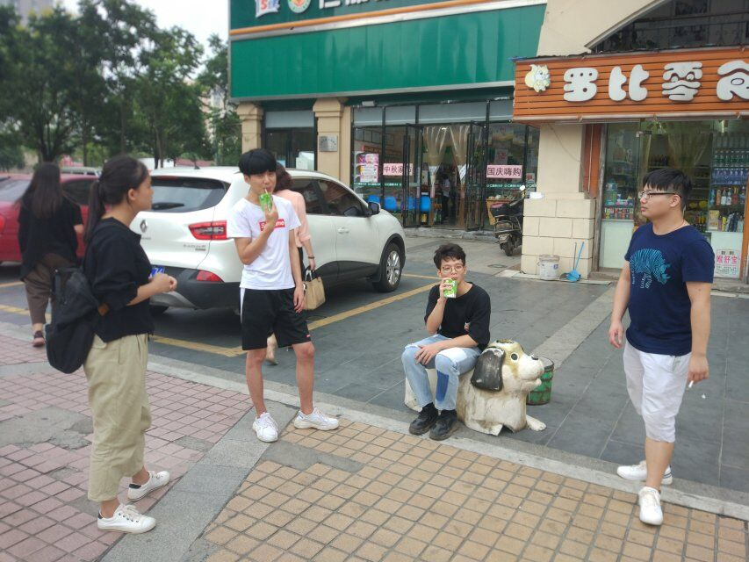
2 过程
去了两栋写字楼，在寻找的过程中，找了企业机构有装饰设计类、美容类、养生类、家具类、培训类、休闲娱乐类等等，可几乎都是在碰钉子，不是已有网站就是不需要，还有一家店连话连第一句话都没说完就让赶出来了。

Slide 5
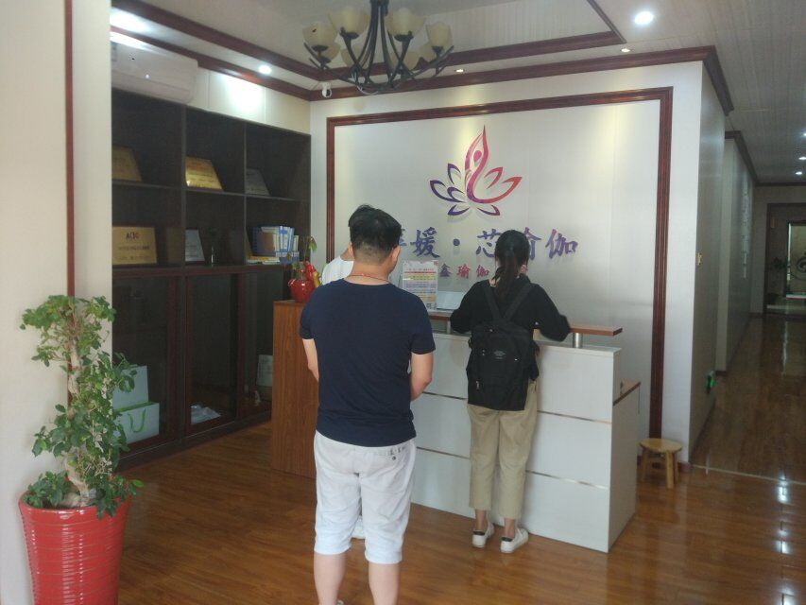
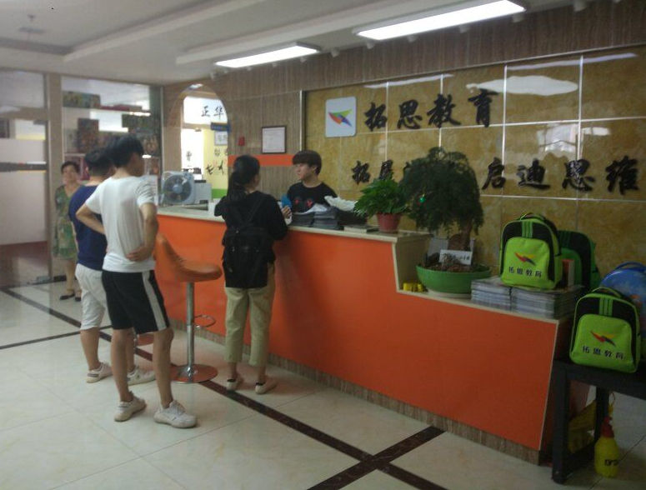
2 过程

Slide 6
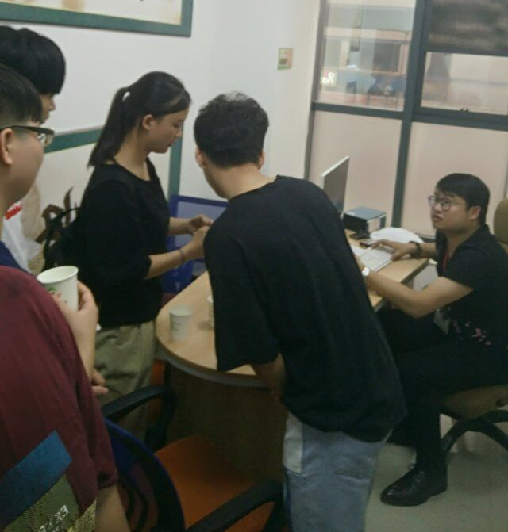
3 成果
最后与一家企业成功初步达成协议，三家预留了联系方式。

Slide 7
收获
1.收获了胆量和脸皮，刚开始连门都不敢进，不知道怎么开口，到后来能流畅的表达。
2.怎么更好的组织语言与他人沟通。
3.团队合作意识。

Slide 8
谢谢观看
汇报人：踏浪组

